Slide 1
As TIC como recurso para o profesorado de apoio.
Aplicacións TIC.
Mª Elena Gayo Álvarez
Mestra de AL

Slide 2
OBJETIVOS
Conocer diferentes herramientas y recursos digitales de uso habitual en las aulas de apoyo
Utilizar recursos educativos en soporte digital orientados a las aulas de apoyo
CONTENIDOS
Portales y recursos web para educación especial
Software de autor para el diseño de actividades educativas digitales (Jclic, Edilim…)

Slide 3
La LOMCE en relación a las TIC propone:
-Incorporar y potenciar las TIC
-Uso de las TIC para refuerzo
-Intensificar el uso de las TIC

Slide 4
OPOSICIONES ESPIRAL
Es un recurso didáctico complementario en la intervención para la creación del sistema fonológico de forma efectiva y lúdica. Logopédica.
Material práctico y eficaz para ayudar apercibir las características de cada fonema y a pronunciarlo correctamente, oponiéndolo a otros similares, ya sea desde el punto de vista acústico, articulatorio u otros.

Slide 5
Se estructura en cinco bloques no secuenciales, permitiendo el abordaje de las oposiciones entre los fonemas vocálicos y entre los consonánticos, por pares o combinaciones.
Oposiciones entre fonemas vocálicos.
Oposiciones entre fonemas consonánticos con similar punto de articulación.
Oposiciones entre fonemas consonánticos acústicamente muy similares.
Otras combinaciones de oposiciones entre fonemas consonánticos.
Oposiciones múltiples.

Slide 6
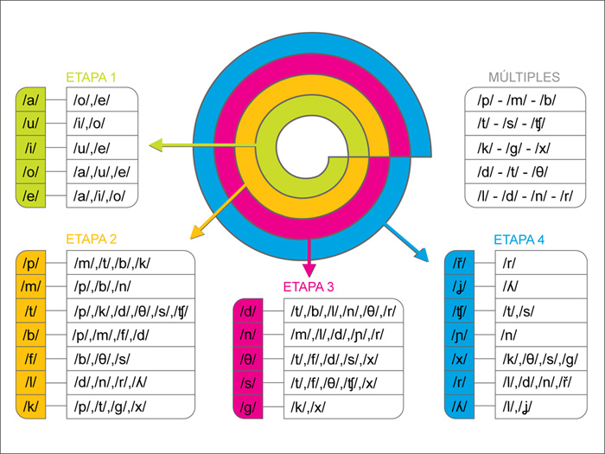

Slide 7
Dirigido a:
Logopedas y profesores de apoyo que desarrollan una labor rehabilitadora en: deficiencias auditivas, dislalias, dispraxias, afasias motoras, disartrias.
Maestros de infantil, para prevenir los retrasos y alteraciones de la percepción auditiva y del habla en algunos alumnos.
Profesores de español como lengua extranjera, para el trabajo de asimilación de los fonemas diferenciales.
Terapeutas del lenguaje que trabajan con: TEL, trastornos fonológicos, trastornos del procesamiento auditivo, patologías cognitivas, síndrome de Down.

Slide 8

Guía didáctica
Material de consulta y referencia para el profesional.
Incluye una síntesis de las consideraciones didácticas necesarias para ubicar las oposiciones fonológicas dentro del abordaje fonético en rehabilitación o enseñanza.

Slide 9
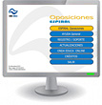
Programa multimedia
Ofrece 9 juegos comunes para las 47 oposiciones y sus inversas.
Facilitan memorizar la dinámica
Favoreciendo la motivación del niño
Incluye más de 400 palabras, tres modos de trabajo a través de imagen, texto y audio, además de sonidos de refuerzo opcionales.

Slide 10
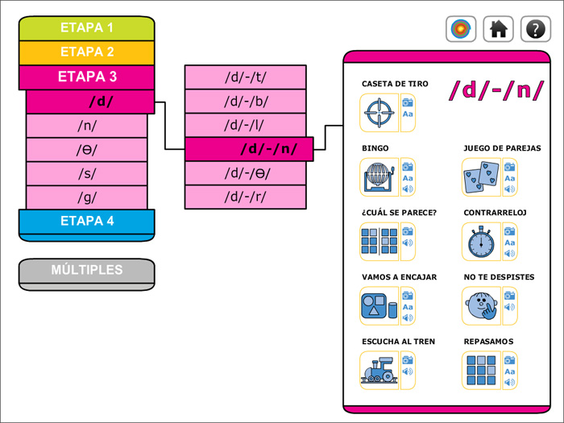
Pantalla de Oposiciones Consonánticas y vocálicas

Slide 11
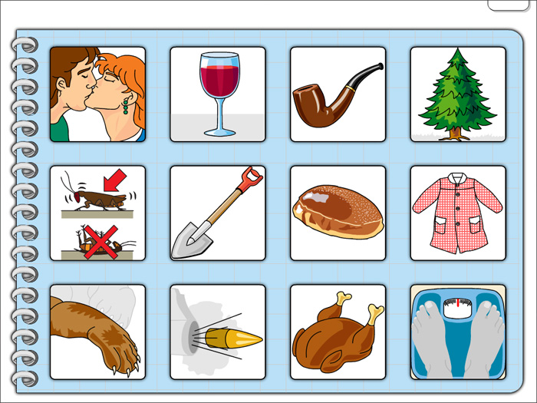

Slide 12
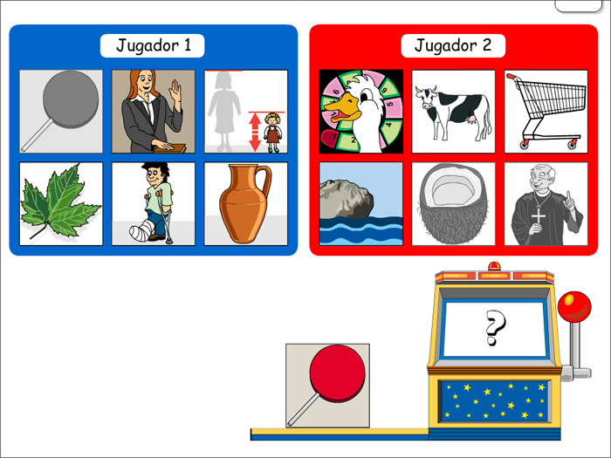
Bingo

Slide 13
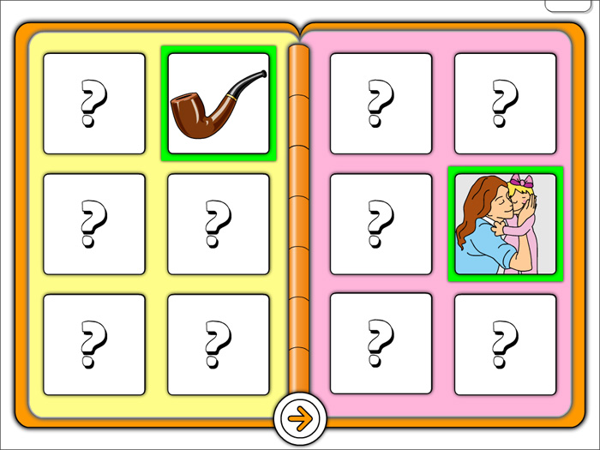
¿Cuál se parece?

Slide 14
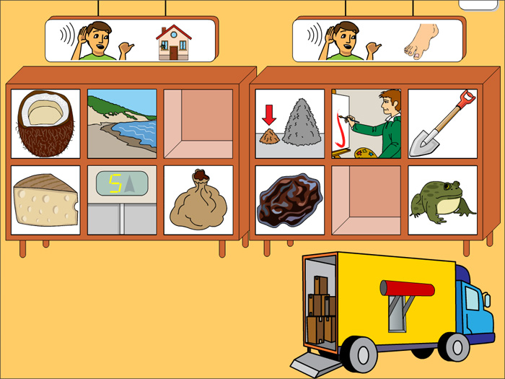
Vamos a encajar

Slide 15
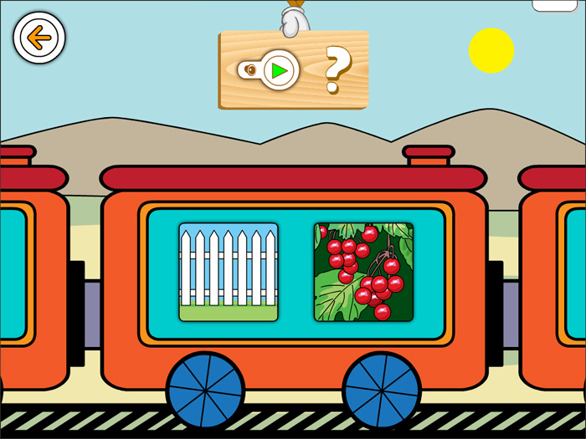
Escucha el tren

Slide 16
ESPIRAL FONEMAS
Es un recurso didáctico para abordar la provocación y/o corrección de cada fonema, teniendo en cuenta distintas perspectivas fonéticas.
Es un proyecto concebido como ayuda para el trabajo sistemático de los aspectos fonemáticos, recoge una síntesis de reflexiones, materiales didácticos y metodología para favorecer la adquisición del habla.

Slide 17
Se estructura en cuatro etapas consecutivas de dificultad creciente, basadas en la progresión evolutiva de adquisición de los fonemas, teniendo en cuenta la facilidad perceptiva y también la de pronunciación, adaptable siempre a las características concretas de cada alumno.
Ofrece diferentes recursos para trabajar con todos los fonemas vocálicos, consonánticos y grupos consonánticos trabados.

Slide 18
Dirigido a:
Logopedas y maestros de personas sordas.
Logopedas y profesores de apoyo que desarrollan una labor rehabilitadora en dificultades del habla: dislalias, distrasias.
Maestros de infantil, para abordar de forma precoz los retrasos y alteraciones del habla en algunos alumnos.
Profesores de español como lengua extranjera, para el trabajo de asimilación de los fonemas diferenciales.
Terapeutas del lenguaje que trabajan con: retrasos del lenguaje, TEL, deficiencia mental, síndrome de Down.

Slide 19
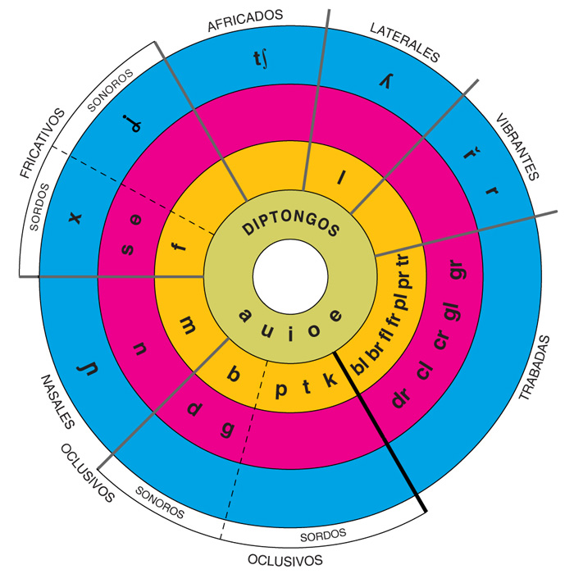

Slide 20
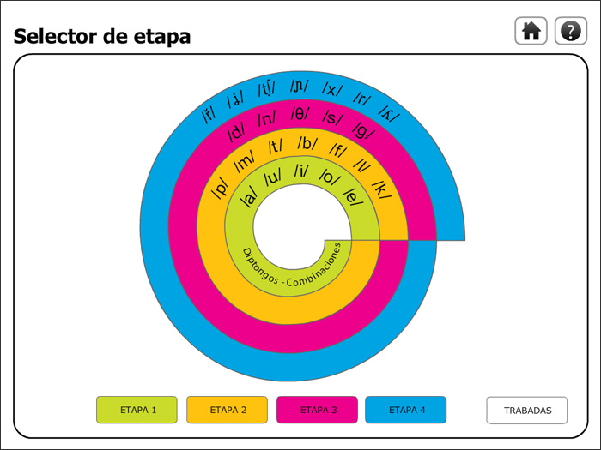

Slide 21
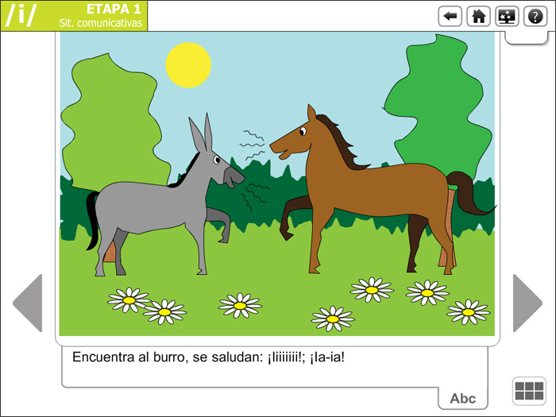
Situaciones comunicativas

Slide 22
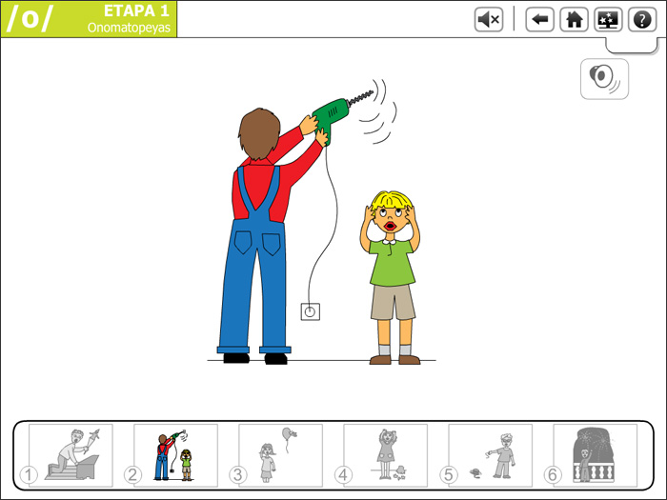

Slide 23
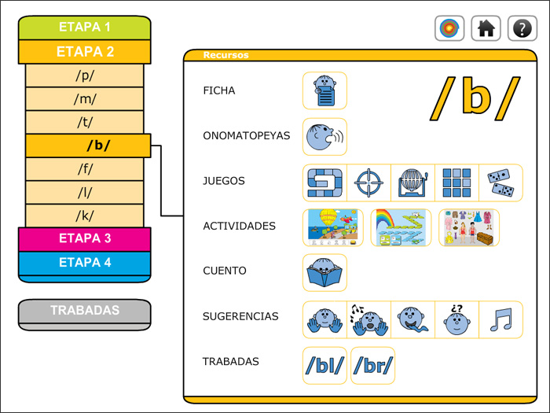
Pantalla Fonema Consonántico

Slide 24
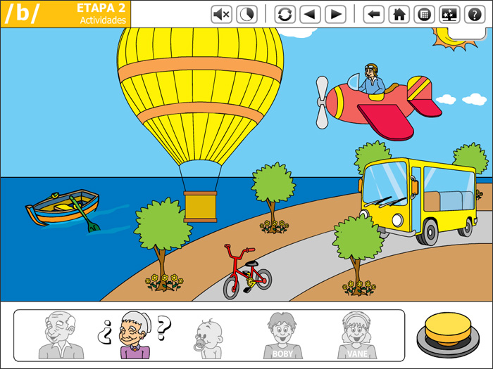
Actividad fonema consonántico

Slide 25
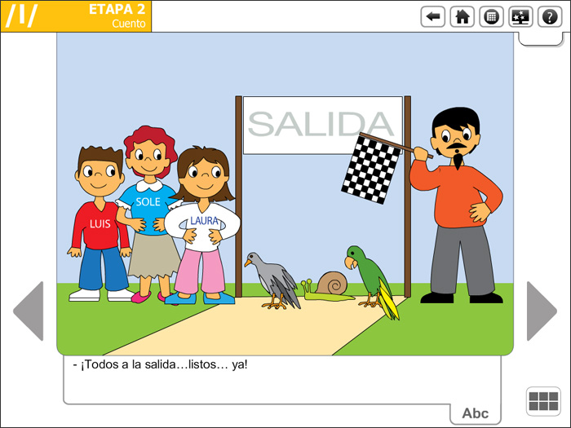

Slide 26
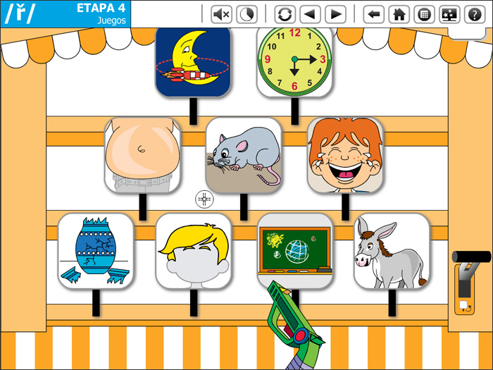
Juego de la caseta

Slide 27
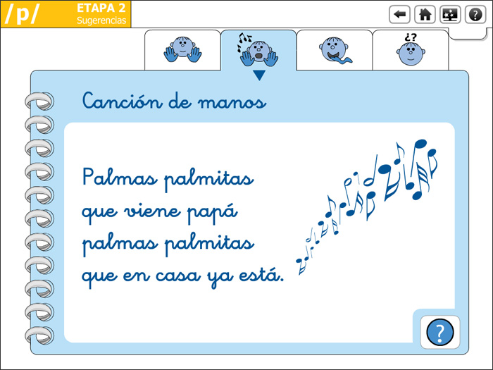

Slide 28

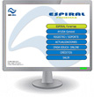
Guía didáctica.
Material de consulta y referencia. Recoge una recopilación de distintas perspectivas fonéticas, para el trabajo de rehabilitación.
Progama multimedia.
250 actividades variadas para cada fonema, con más de 1000 palabras y sonidos de refuerzo.

Slide 29
ESPIRAL MORFOSINTAXIS
Es una herramienta útil como un soporte para el trabajo de la morfosintaxis con niños que necesitan ayuda en el proceso de adquisición o aprendizaje del lenguaje.
Materiales y juegos multimedia y manipulativos.
Diseño motivador, integrador y divertido.

Slide 30
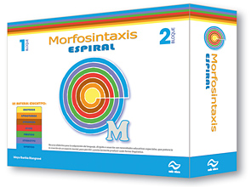
Está concebido como un soporte al trabajo sistemático y estructurado de la Morfosintaxis.
Favorece el desarrollo de la lengua oral y más tarde, la escrita, ofreciendo gran versatilidad de uso y adaptación a las necesidades individuales.

Slide 31
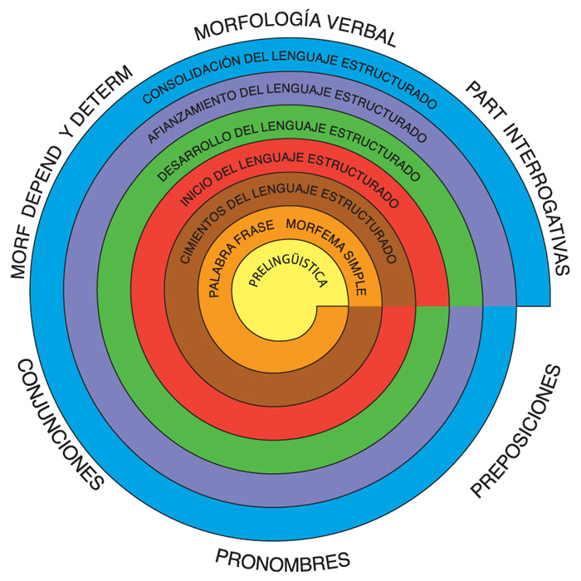

Slide 32
ESPIRAL consta de dos grandes bloques que contienen las seis etapas consecutivas que siguen el orden natural en el desarrollo del lenguaje:
Palabra Frase - Morfema Simple
Cimientos del lenguaje estructurado
Inicio del lenguaje estructurado
Desarrollo del lenguaje estructurado
Afianzamiento del lenguaje estructurado
Consolidación del lenguaje estructurado

Slide 33
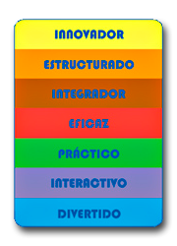
En cada una de estas etapas se trabajan los siguientes aspectos:
  Morfemas dependientes y determinantes
  Morfología verbal
  Partículas interrogativas
  Preposiciones
  Pronombres
  Conjunciones

Slide 34
Dirigido a:
Niños sordos que están adquiriendo la primera lengua.
Alumnos que tienen problemas de lenguaje por otras causas diferentes de la sordera: retraso de lenguaje, TEL, disfasias, discapacidad intelectual, déficits ambientales…
Alumnos de incorporación tardía al sistema educativo con lenguas maternas distintas de la escolar.
Aprendizaje de segundas lenguas con alumnos sordos.

Slide 35
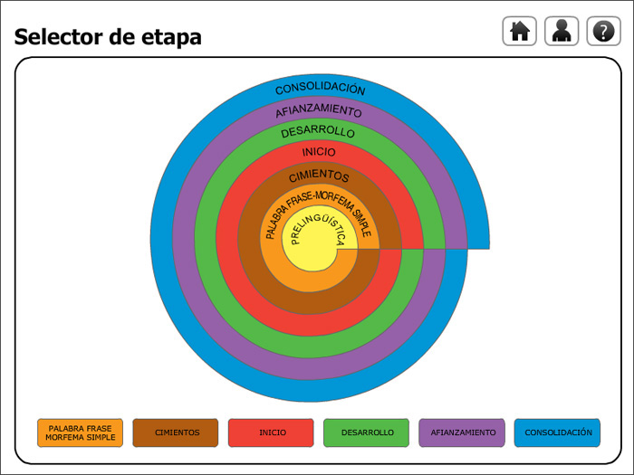

Slide 36
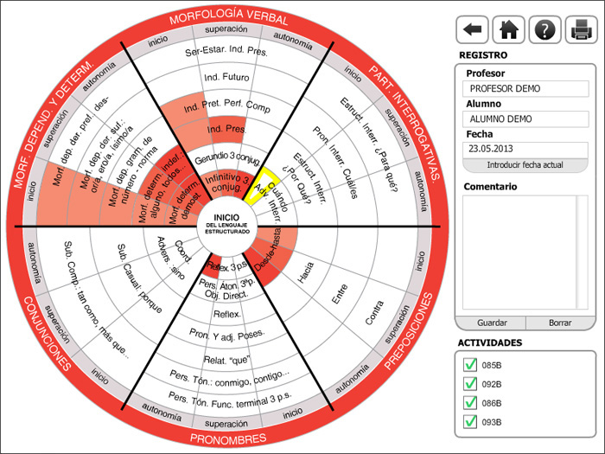
Espiral registro

Slide 37
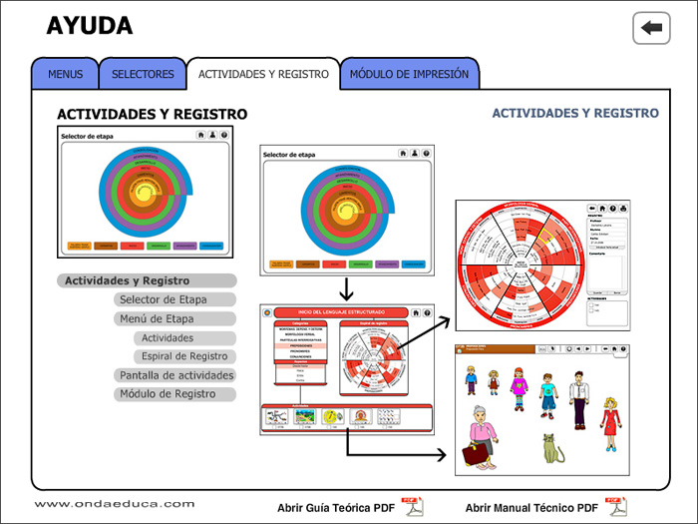
Pantalla de ayuda

Slide 38
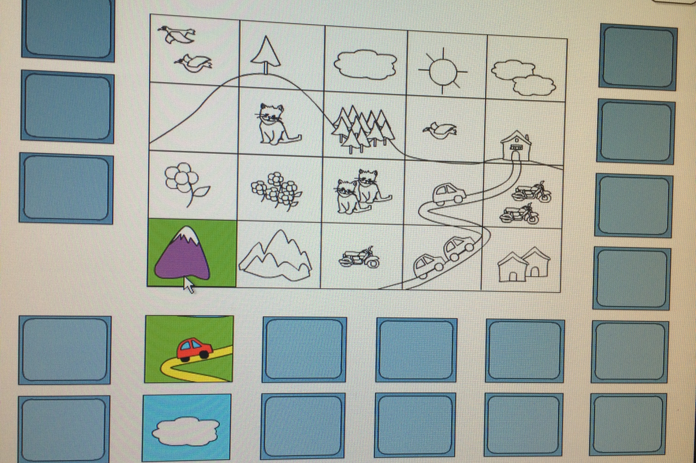

Slide 39
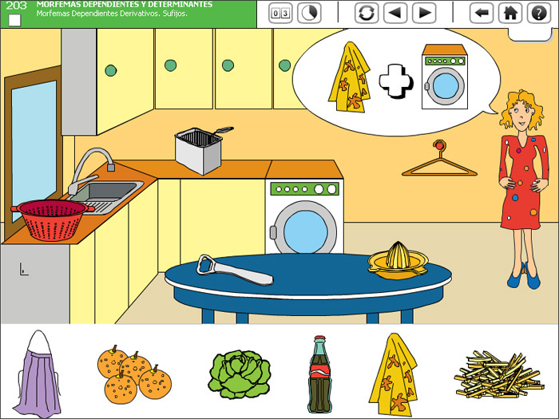

Slide 40
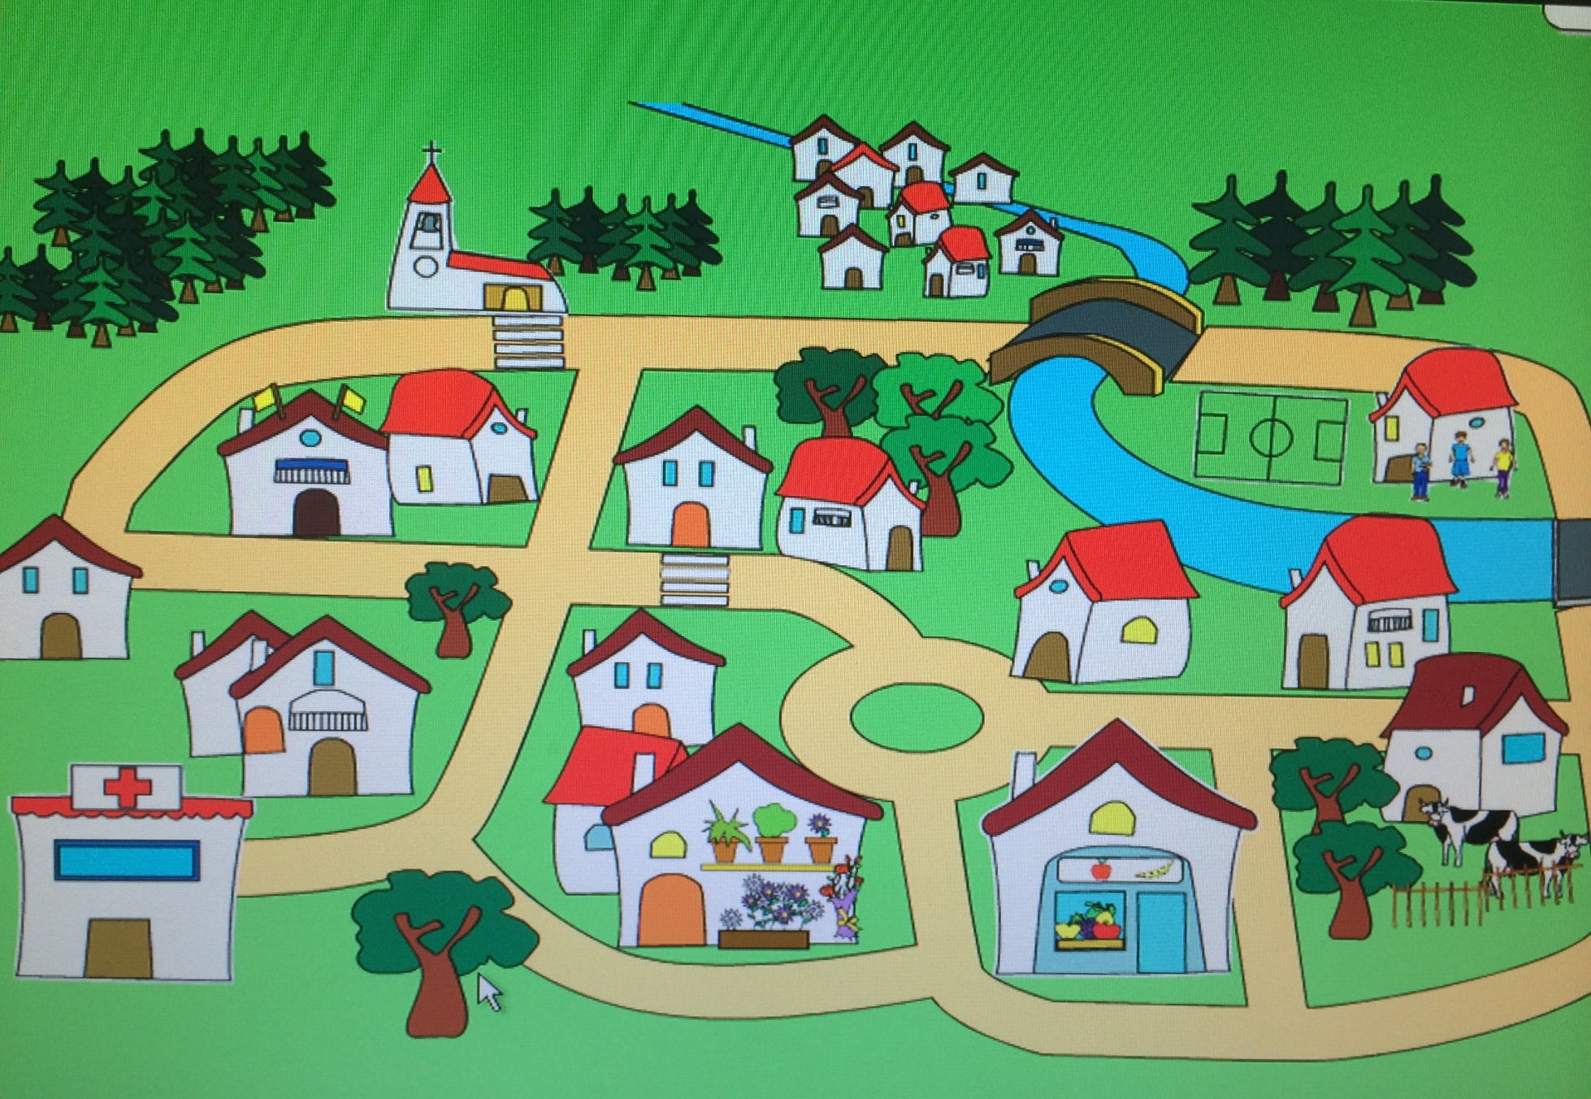

Slide 41
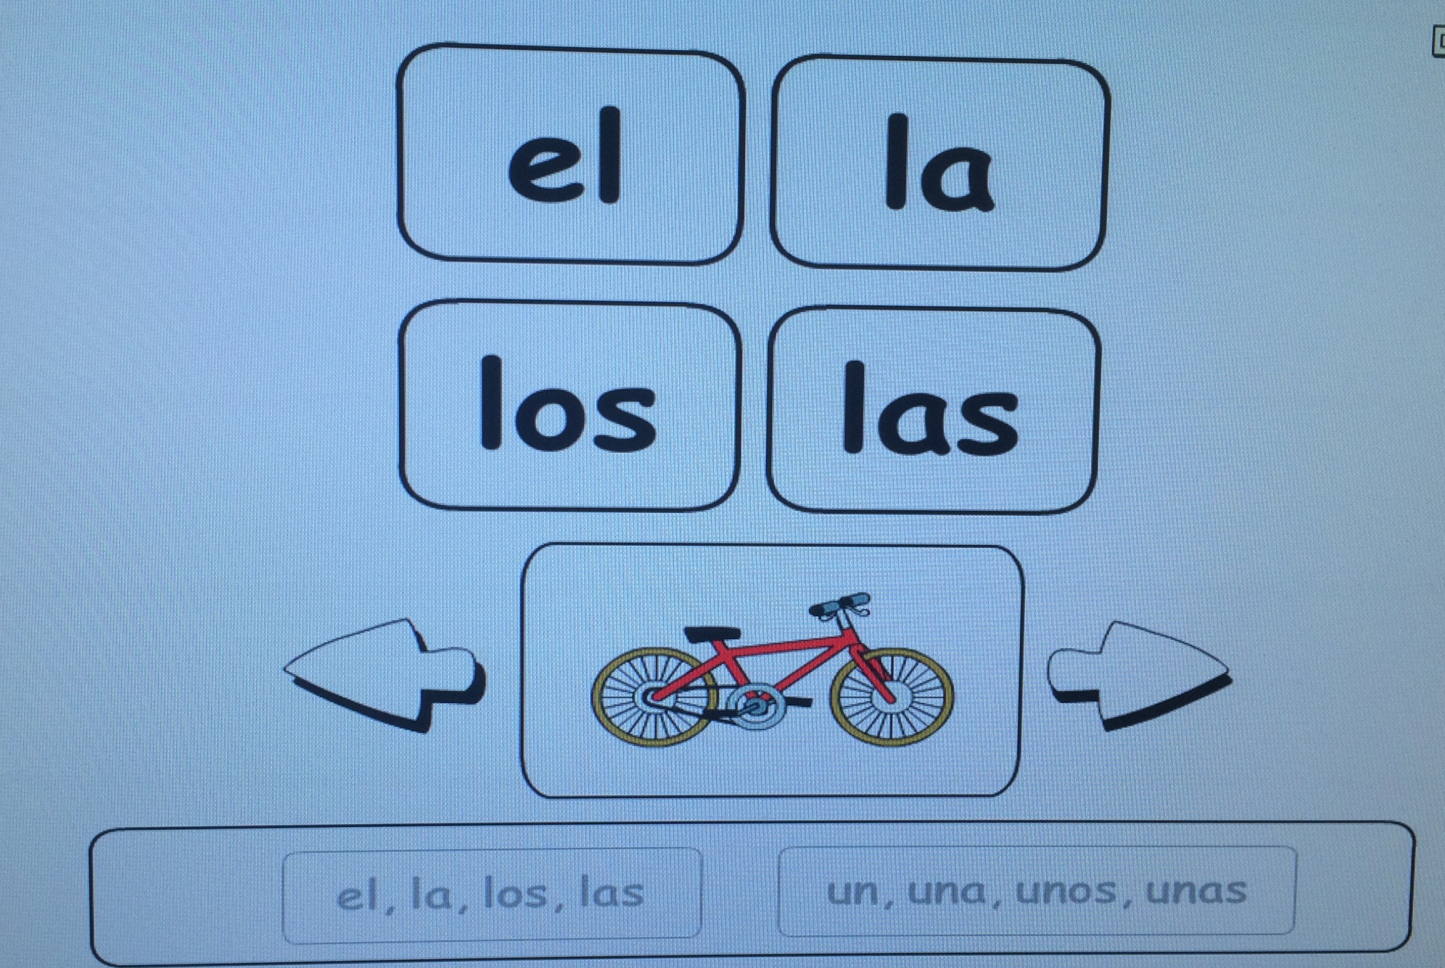

Slide 42


Guía didáctica.
Presentación del proyecto, su filosofía y estructura.
Indicaciones generales de cada etapa lingüística y actividades para cada aspecto.
Programa multimedia.
Actividades de cada aspecto, secuenciadas por etapas.
Espiral de registro para evaluación y seguimiento.

Slide 43


Láminas manipulativas.
Láminas y piezas recortables que amplían las posibilidades de trabajo con cada actividad.
Cuadernos de Actividades.
Actividades escritas que refuerzan y consolidan el aprendizaje de cada aspecto.

Slide 44

El Programa SEDEA
Es una herramienta didáctica innovadora que estructura, facilita y enriquece el trabajo de rehabilitación auditiva.
Su objetivo fundamental es el desarrollo de la escucha activa y la funcionalización de la audición.

Slide 45
Es un programa de actividades secuenciadas para ser utilizado en función de la etapa auditiva en que se encuentra la persona.
Permite trabajar de una manera organizada y progresiva desde la detección de sonidos cotidianos hasta llegar a situaciones de habla compleja como el diálogo o la conversación, facilitando la comprensión con recursos complementarios como la lectura labial, las ilustraciones o el texto.

Slide 46
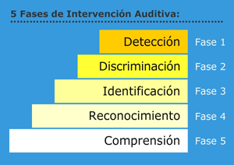
Ofrece cinco Fases de desarrollo auditivo junto con dos pantallas de Entrenamiento asociadas a las Fases Discriminación e Identificación, que contienen la mayoría de los sonidos, palabras, logotomas, frases, ritmos... que aparecen en la fase, pero presentados de manera individual, con el objetivo de familiarizar al niño con cada uno de ellos previamente al trabajo que realizará en la fase.

Slide 47
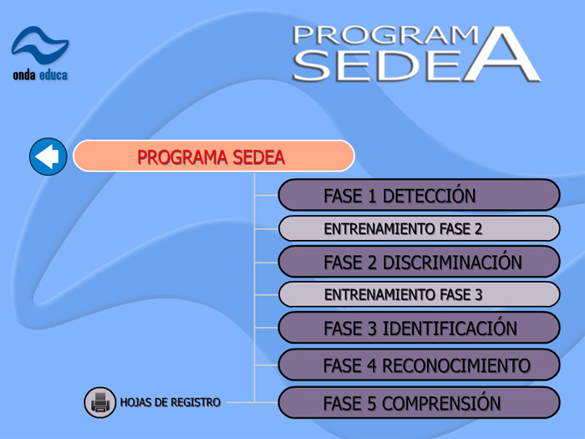
Menú de etapas

Slide 48
  DETECCIÓN: El niño aprenderá a prestar atención, responderá ante la presencia de sonido y permanecerá a la espera cuando no lo hay.
  DISCRIMINACIÓN: Descubrirá progresivamente las diferencias entre los sonidos llegando a percibir las semejanzas entre ellos.
  IDENTIFICACIÓN: Sabrá elegir un sonido, palabra o frase entre una gama limitada y será capaz de reproducirlo e identificarlo.
  RECONOCIMIENTO: Repetirá palabras y frases que se le presentan en contextos cerrados y abiertos, comprendiendo su significado.
  COMPRENSIÓN: Tendrá la posibilidad de seguir situaciones comunicativas muy variadas: diálogos, conversaciones, noticias, textos, instrucciones…

Slide 49
Dirigido a:
  Personas con D. Auditiva, en concreto a implantados cocleares.
  Niños y niñas que aun no padeciendo patología auditiva presentan dificultades para la atención, discriminación y memoria auditiva, que repercutirán de forma directa en la adquisición de la lengua oral.
  Logopedas, profesores de apoyo y de aula.
  Padres que deseen colaborar en el proceso de entrenamiento auditivo de sus hijos.

Slide 50
Nos ofrece una serie de actividades que pueden resultarnos útiles en otro tipo de usuarios aunque no presenten dificultades auditivas como tales. En estos casos podríamos trabajar los siguientes aspectos:
    Atención auditiva
    Discriminación auditiva
    Memoria auditiva
    Asociación auditiva
    Síntesis auditiva
    Comprensión lectora
    Lectura labial de palabras, frases y textos

Slide 51
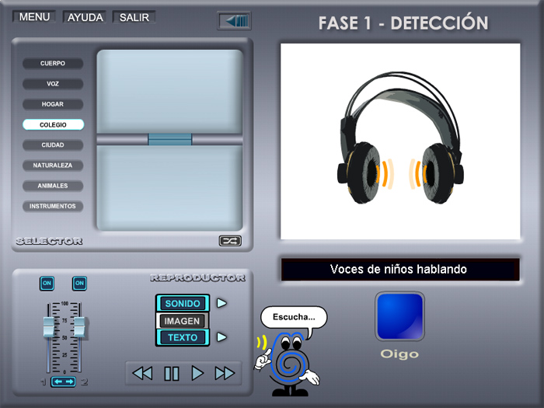

Slide 52
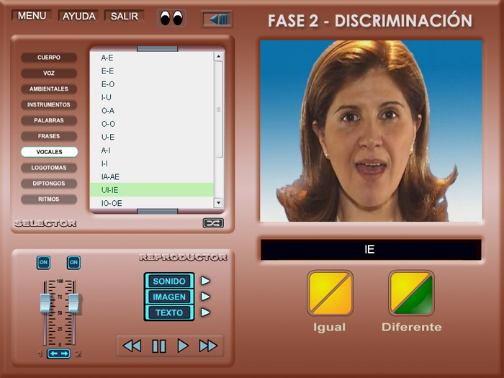

Slide 53
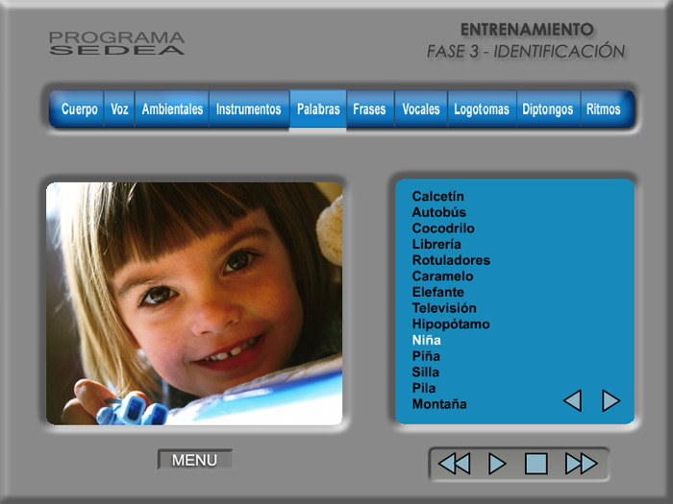

Slide 54
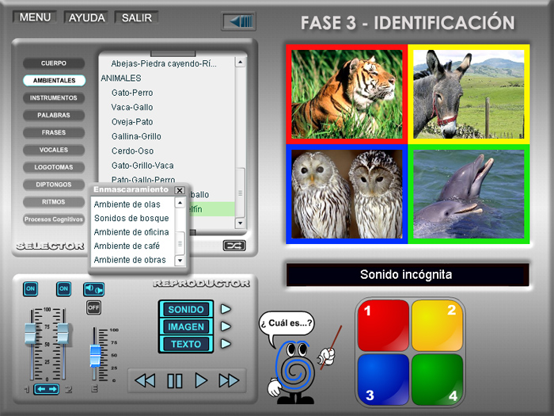

Slide 55
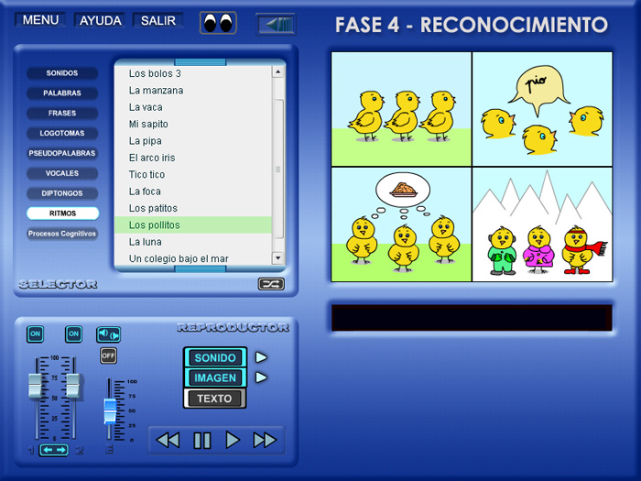

Slide 56
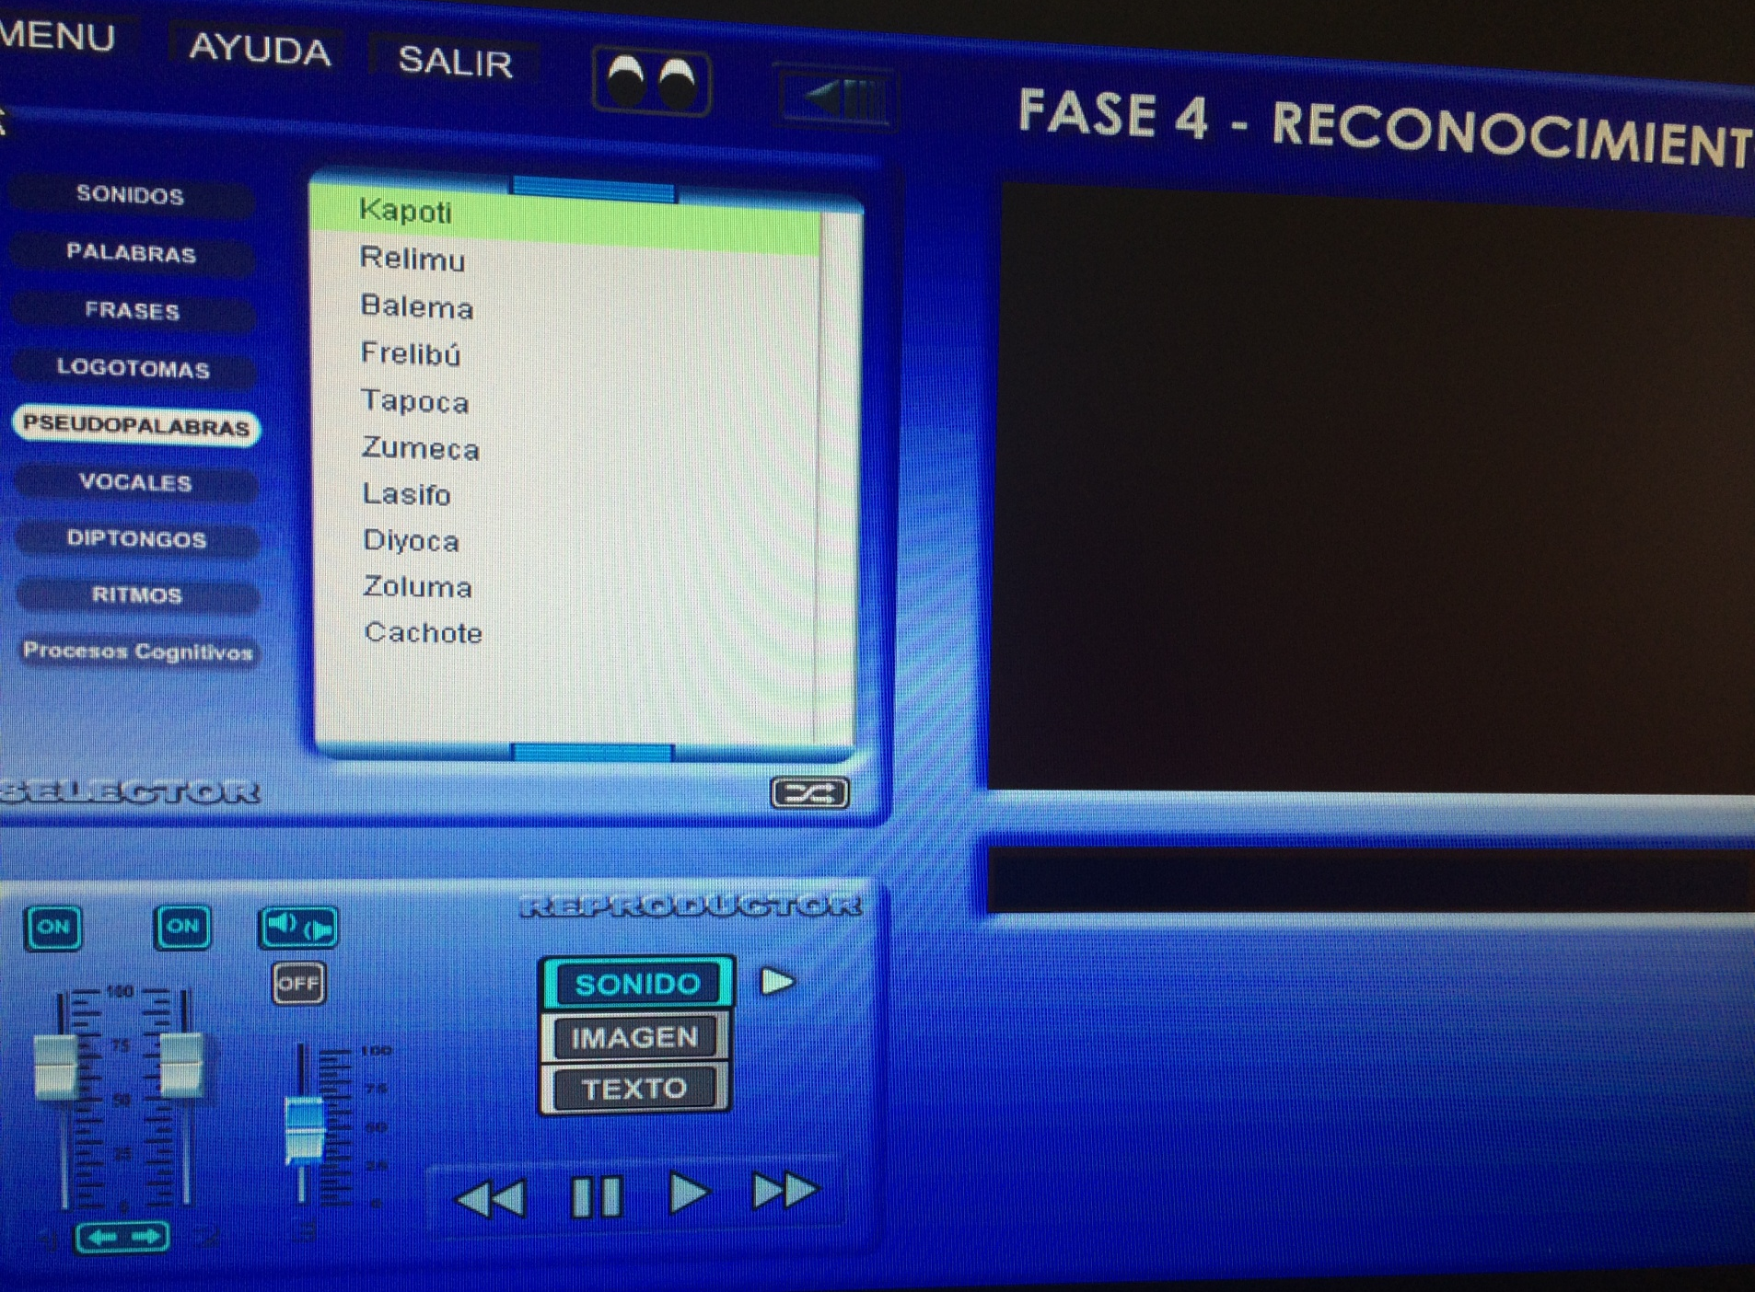

Slide 57
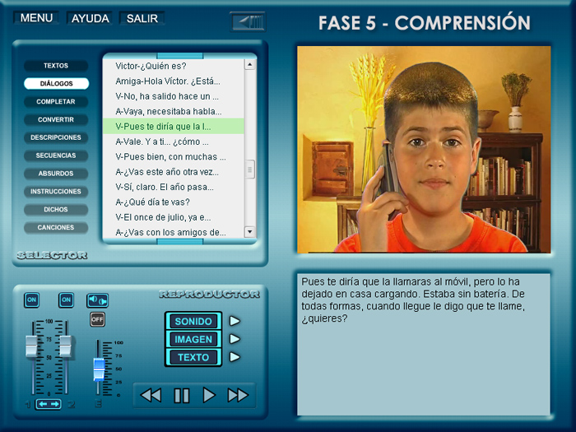

Slide 58
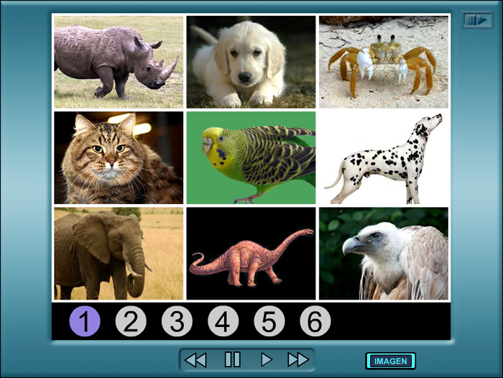

Slide 59
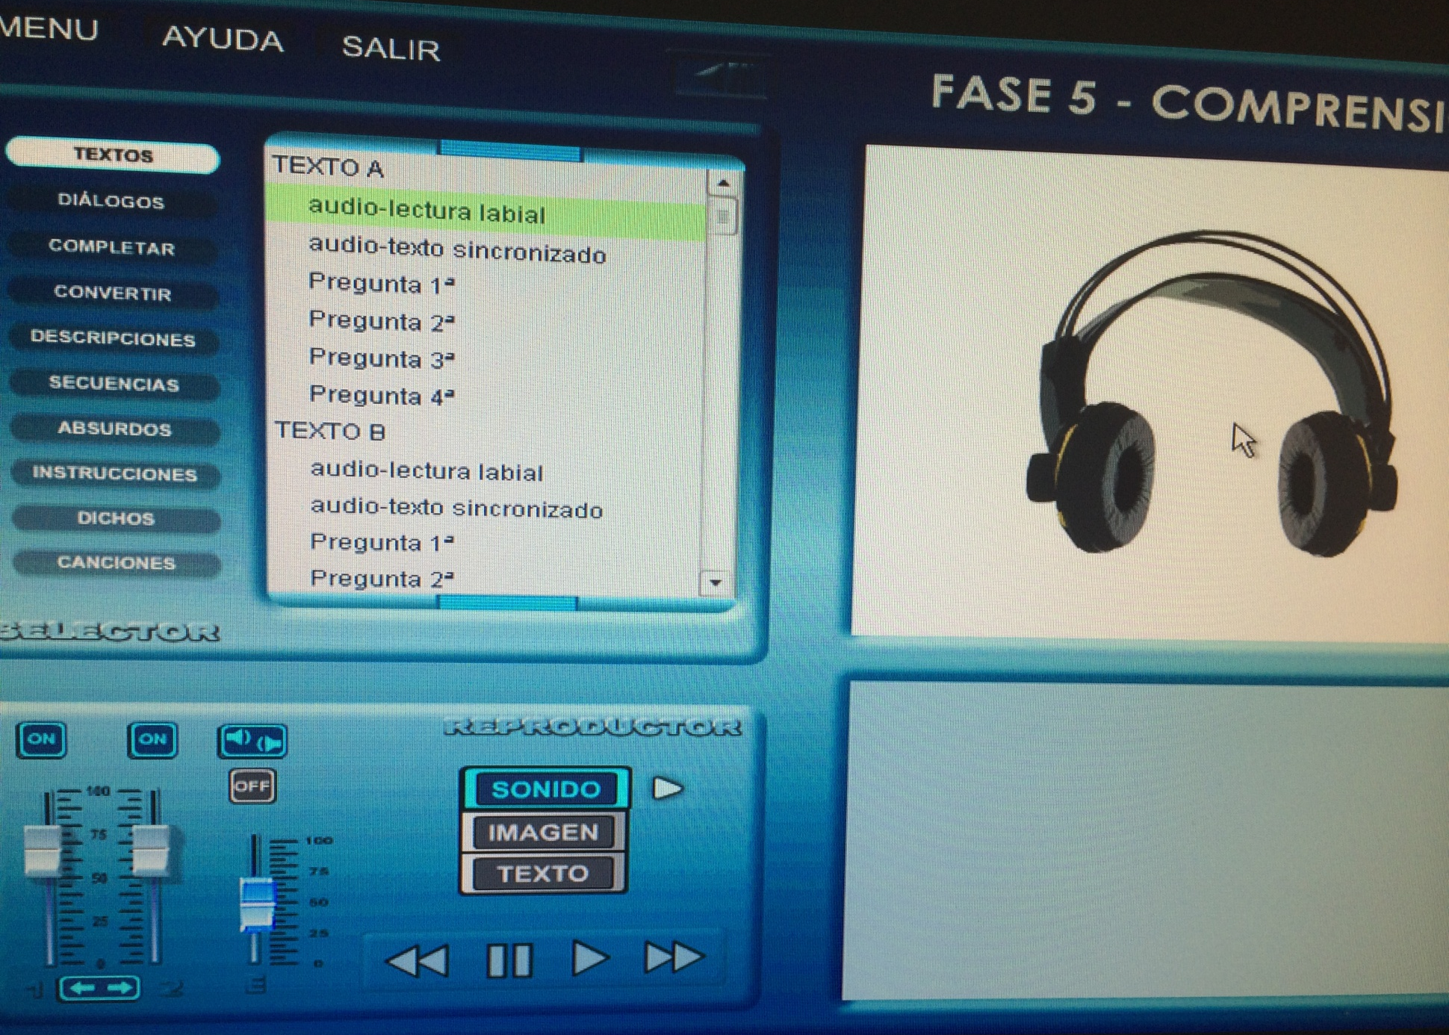

Slide 60
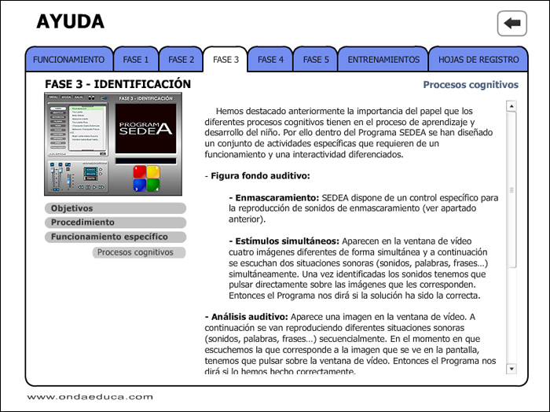

Slide 61
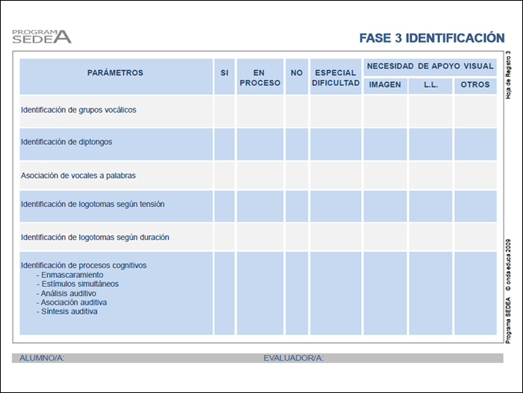

Slide 62
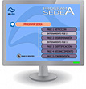
Programa multimedia.
Estructurado en cinco fases de desarrollo auditivo junto con dos pantallas de entrenamiento.

Slide 63
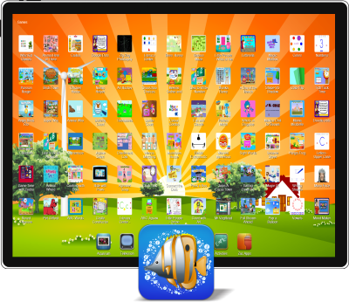
ZAC PICTO

Slide 64
Es un asistente todo en uno que ofrece un organizador visual para el aprendizaje, además de un completo catálogo de pictogramas y un sinfín de recursos, todo ello, en el marco de una comunidad online en la que compartir estos contenidos
Zac Picto puede utilizarse como recurso complementario y es compatible con los distintos métodos de intervención (TEACCH, PECS, ABA, etc.).
Integra distintos tipos de actividades, tales como videos, sitios web, software, etc.

Slide 65
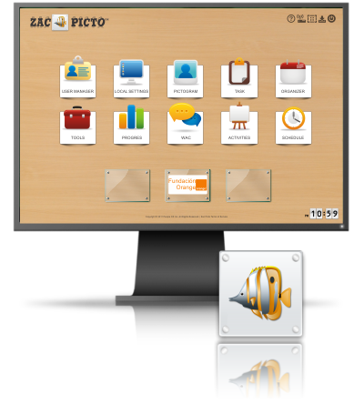

Slide 66
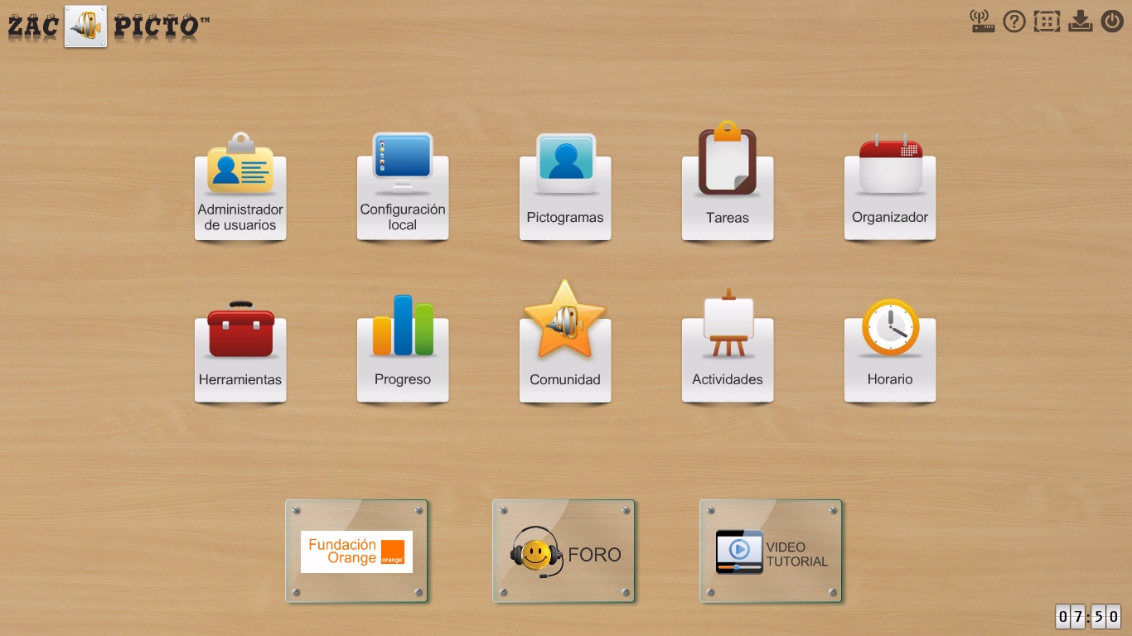

Slide 67
La sección de Pictogramas ofrece una inmensa cantidad de imágenes y gráficos (entre ellos los pictogramas de ARASAAC) y se enriquece con
las aportaciones de los usuarios.
Asimismo se ofrece la posibilidad de vincular cualquier pictograma a una página web
determinada (vídeos, recursos, juegos, imágenes).

Slide 68
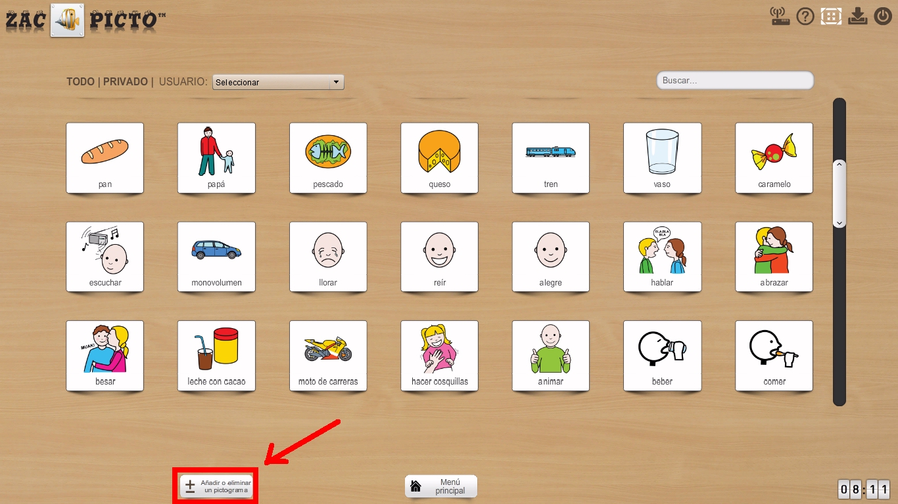

Slide 69
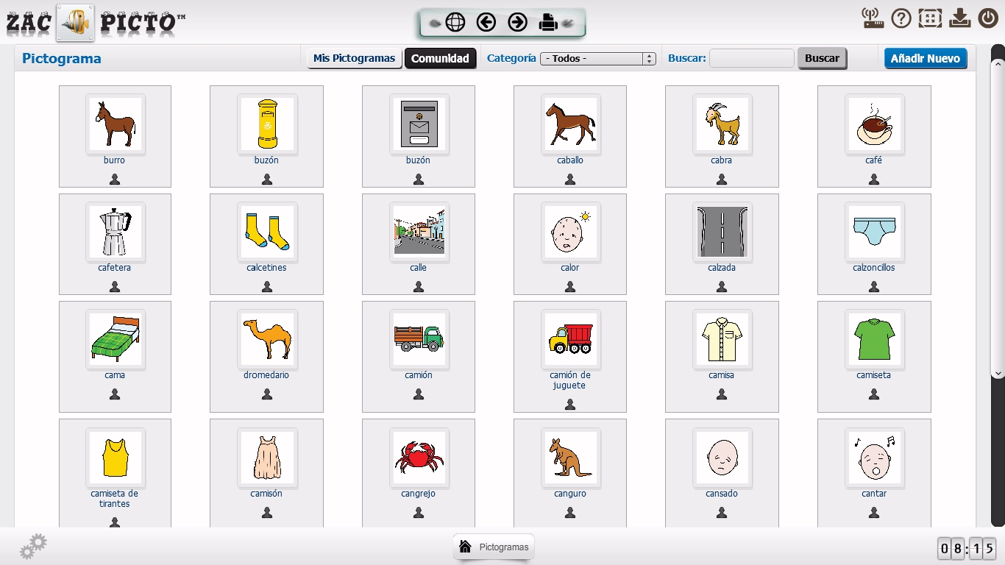

Slide 70
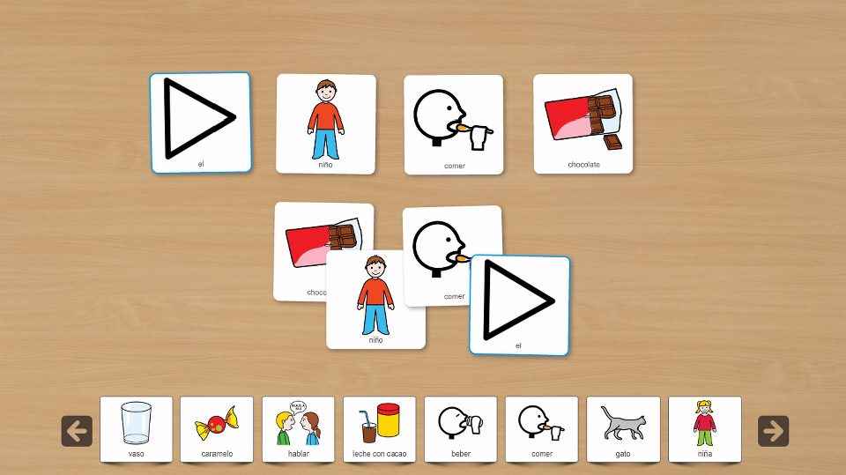

Slide 71
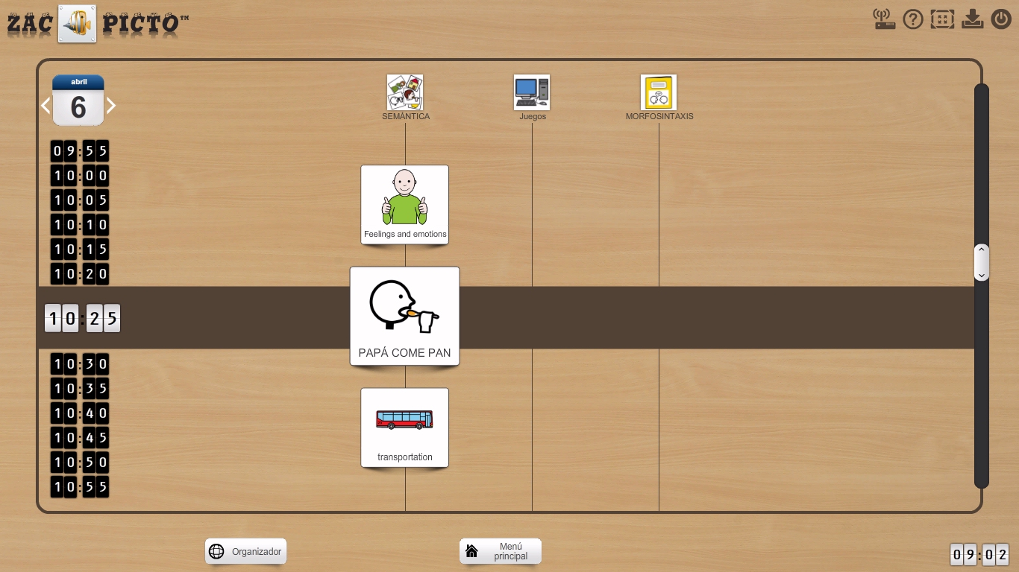

Slide 72
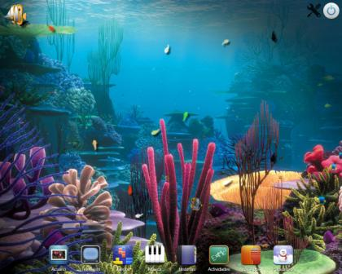
ZAC BROWSER GOLD

Slide 73
La nueva versión del primer navegador web desarrollado específicamente para niños con TEA; aunque su uso también es recomendable y extensible para cualquier usuario de corta edad.
Ofrece una plataforma llena de juegos, actividades, vídeos… todos ellos orientados al mundo infantil y clasificados según los distintos apartados.

Slide 74

La idea principal de esta herramienta es manejar un navegador, dividido en varias subcategorías (acuario, televisión, juegos, música, cuentos, ...), que dirige al niño hacia páginas webs de contenido infantil sobre estos temas.

